Slide 1
Романтик страсти и печали
Портретное творчество К. П. Брюллова

Slide 2
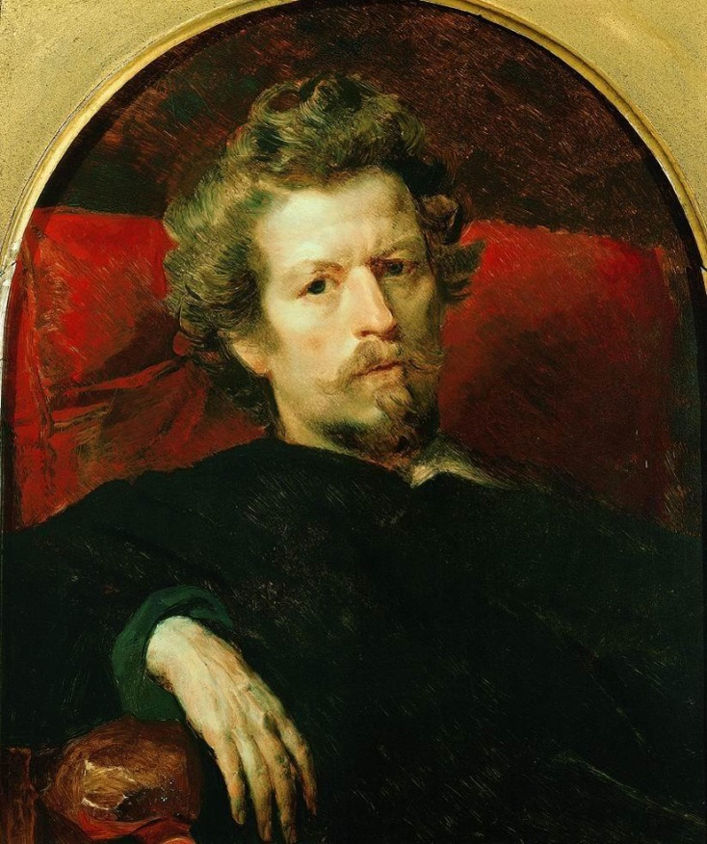
Автопортрет
Брюллов — мечты своей и думы властелин.
Все образы ему доступны и покорны
Все дышит, движется под кистью плодотворной
А. С. Пушкин

Slide 3

«Автопортрет», 1848, 64х54 (верх – полуовал), ГТГ
Это вершина интимного портрета.
Главное в портрете – взгляд,
взгляд творца.
Он говорит:
«Когда я не сочиняю и не рисую, я не живу».
Следы перенесенной болезни ясно читаются на изможденном лице. Безукоризненно написанный, портрет артиста отличается теплотой колорита.

Slide 4

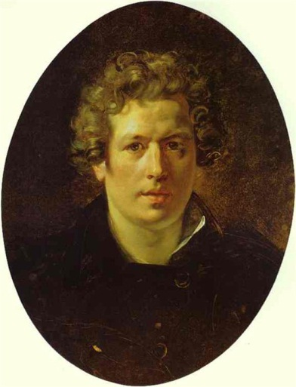
Cравним его с другим автопортретом.
В ярком луче света из полумрака выступает его лицо, обрамленное пышной массой русых волос.
Брюллов воссоздает на полотне свой образ под явным влиянием античных образов. Черты лица – разрез глаз, нос, губы, лоб, линия овала лица, характер массы пышных вьющихся волос – построены с возможно большей близостью к формам античных статуй..
Активное волевое начало и уверенность в себе: упрямый, энергичный подбородок, упругие завитки локонов, прямая сильная шея атлета и наклон корпуса к зрителю.

Slide 5
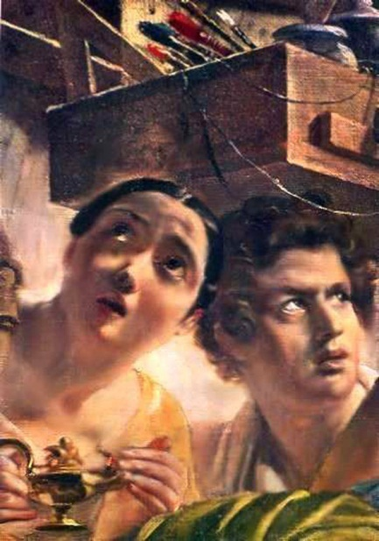
Последний день Помпеи, автопортрет (1827-1833)
Совершенная физическая красота в духе античности. Душевное состояние: душевные силы в трагическом напряжении.
Это художник-свидетель исторической трагедии. Пессимистические мысли о губительности тех обстоятельств, в которые волей судьбы повергнут человек.

Slide 6
Таким образом, через весь рассматриваемый период в портретах проходит тема утверждения красоты эмоционального, творчески одаренного, волевого, сильного духом и порывистого человека, волнуемого тревожными мечтами, устремленного вперед, вдаль.

Slide 7

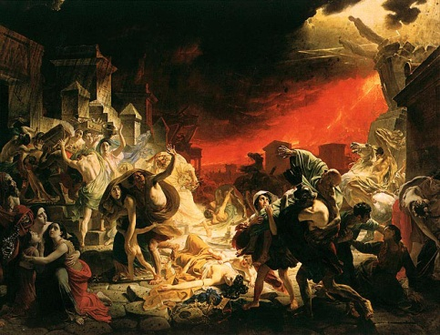

Slide 8
Последний день Помпеи — картина Карла Брюллова, написанная в 1830—1833 годах.
Брюллов посетил Помпеи в 1828 году, сделав много набросков для будущей картины про известное извержение вулкана Везувий в 79 году н. э. и разрушения города Помпеи близ Неаполя. Полотно выставлялось в Риме, где получило восторженные отклики критиков и переправлено в Парижский Лувр.
Уверенная смелость рисунка, драматизм, живость изображения человеческих чувств, cочность красок, противопоставление красоты человека слепой жестокости разрушения.

Slide 9
Анатолий Демидов подарил картину Николаю I, который выставил картину в Академии художеств как руководство для начинающих живописцев. После открытия Русского музея в 1895 году полотно переехало туда и к нему получила доступ широкая публика.
Везувий зев открыл — дым хлынул клубом — пламя
Широко развилось, как боевое знамя.
Земля волнуется — с шатнувшихся колонн
Кумиры падают! Народ, гонимый страхом,
Под каменным дождём, под воспалённым прахом,
Толпами, стар и млад, бежит из града вон.
А. С. Пушкин

Slide 10
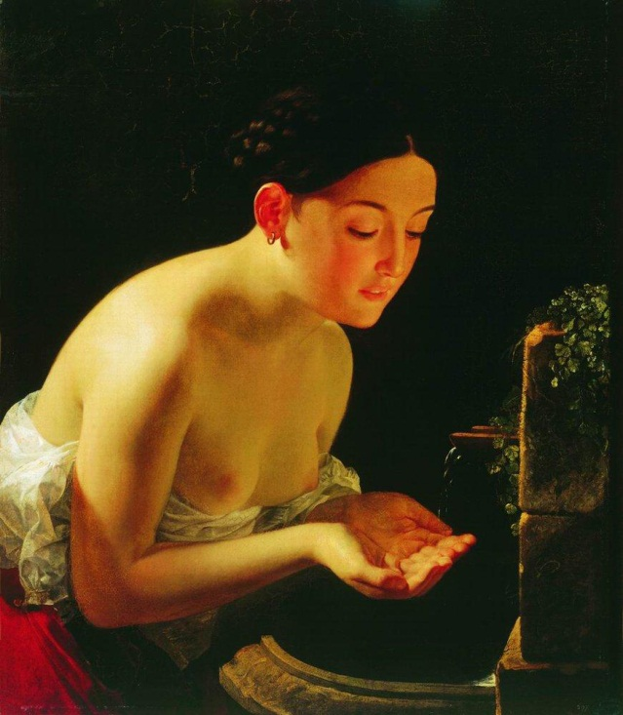
«Итальянское утро», 1823 год.

Slide 11
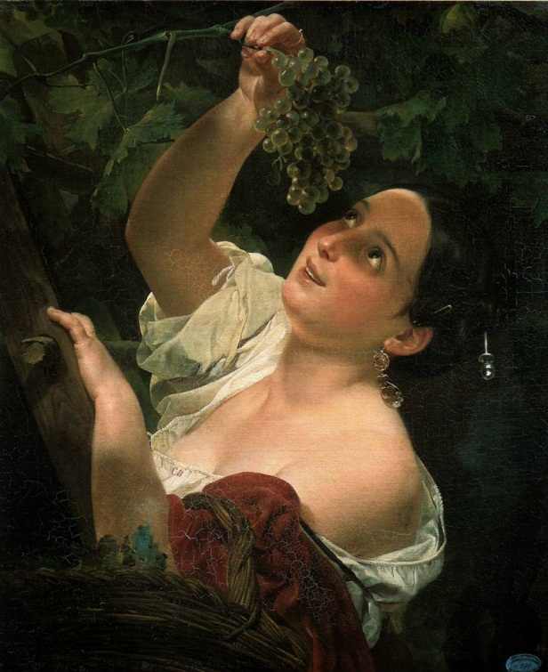
«Итальянский полдень» 1827, х.м., 64х55, ГРМ.

Slide 12
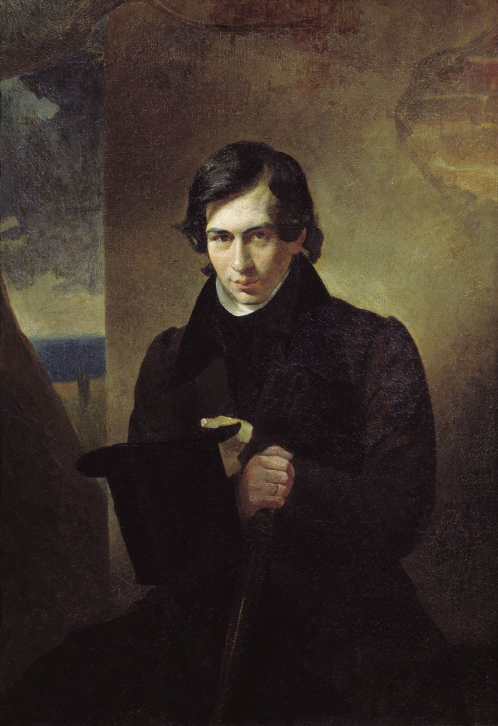
Портрет Н.В.Кукольника (1836, ГТГ)
Это образ романтического поэта, ищущего уединения на лоне природы.
В портрете есть целый ряд условных, традиционных для интернационального романтического портрета первой половины XIX века приемов идеализирующей характеристики изображаемого человека (таинственная атмосфера, эффектное освещение, несколько театральная поза).

Slide 13
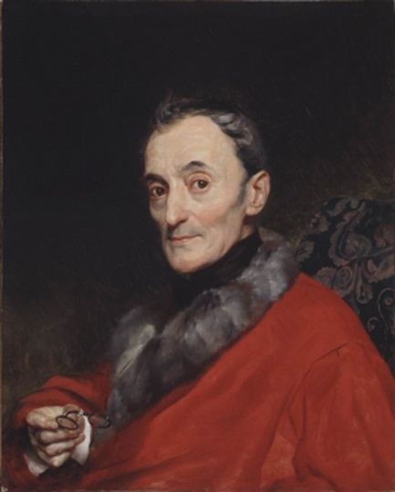
Портрет М.Ланчи, 1851, х.м., 61,8х49,5,ГТГ.
Микеланджело Ланчи, итальянский ученый, археолог и востоковед, давний знакомый Брюллова. Художник написал его портрет в Риме, в последний год своей жизни.
Здесь особенно отчетливо сказалась типичнейшая черта Брюллова-портретиста – умение раскрыть все характерные человеческие качества изображенного в едином душевном состоянии, при котором поза человека, мимика его лица как бы вызваны единым движением всего его внутреннего существа.

Slide 14
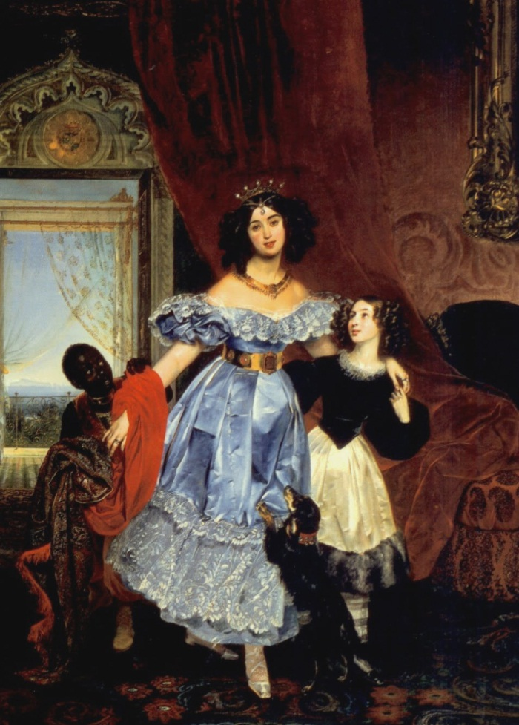
Портрет Ю.П.Самойловой с воспитанницей и арапчонком., 1834 г., Музей Сан-Диего, Калифорния, США.
Самойлова возвращается с бала или светского праздника.
Быстрым, танцующим шагом идет она навстречу зрителю из глубины комнаты, из открытой двери, ведущей на террасу.

Slide 15
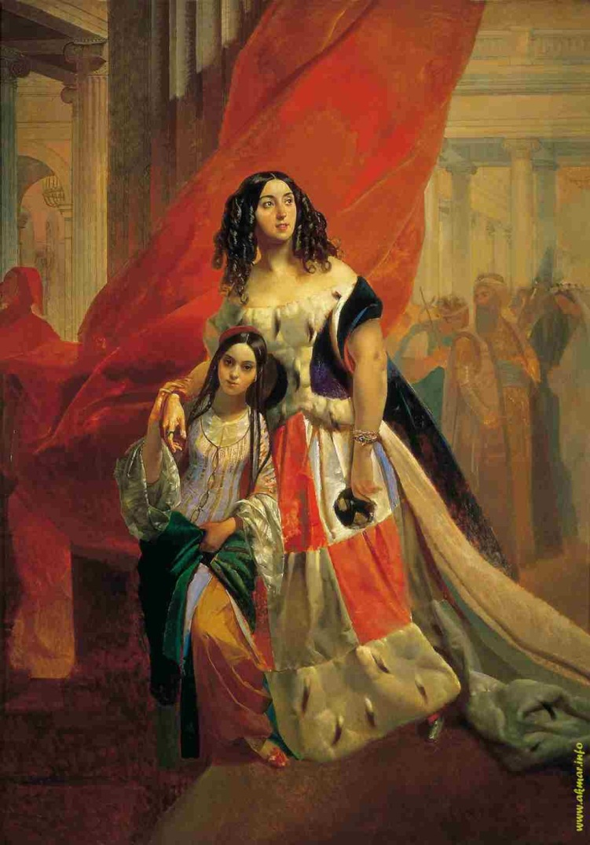
Портрет Ю.П.Самойловой, удаляющейся с бала с приемной дочерью Амацилией Паччини. 1839, ГРМ (249х176).
Она кругом себя взирает:
Ей нет соперниц, нет подруг.
Красавиц наших бледный круг
в ее сиянье исчезает.

Slide 16
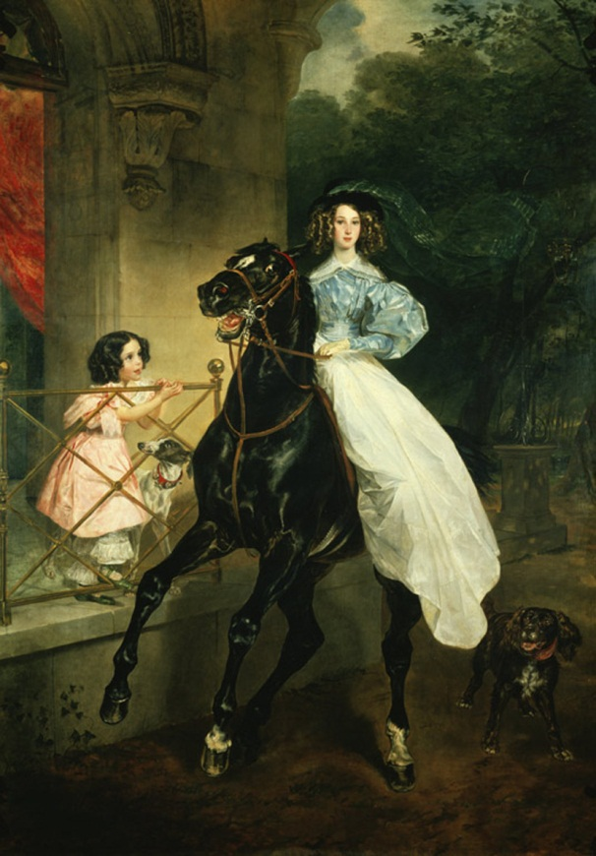
«Всадница» 1832, х.м., 291х206, ГТГ
Юлия Павловна, незаурядная натура, в глазах художника олицетворяла красоту, преображавшую все вокруг своим прикосновением.
«Всадница» – это большой декоративный портрет для украшения парадного интерьера. Заказывая эту работу, Самойлова говорила: «Хочу весь кабинет свой украсить его чудесами».

Slide 17
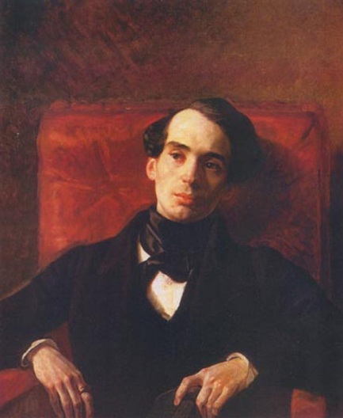
Портрет А.Н.Струговщикова, 1840, х.м., 80х66, ГТГ.
Струговщиков откинулся на спинку глубокого кресла, лицо его задумчиво, взгляд рассеян и печален, устремлен мимо зрителя, нервные, узловатые пальцы рук, свешивающихся с подлокотников кресла в несколько напряженном положении. Раскрытый томик стихов, от которого «оторвался» Струговщиков и погрузился в размышления.

Slide 18
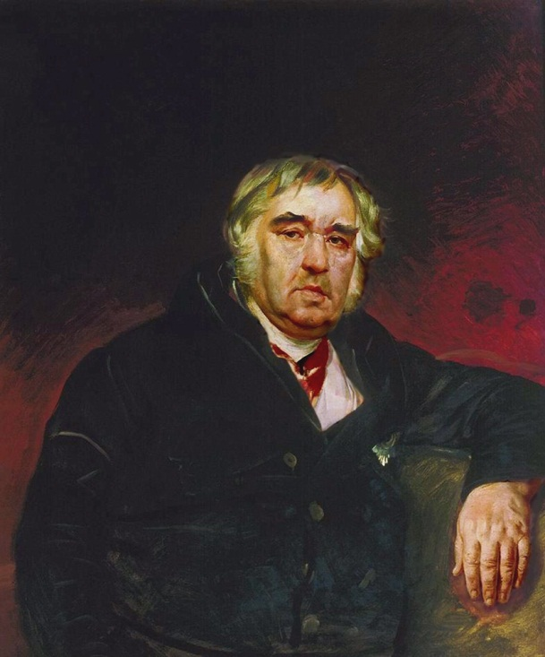
Портрет И.А.Крылова, 1839, ГТГ.
Брюллов усадил Крылова в кресло, набросал на холст контур и тут же сделал подмалевок: написал голову, одежду, фон. Лишь на месте руки остался незакрашенный холст. Художник был доволен, и, когда тяжело привстав с кресла, Крылов собрался уходить, он просил его прийти еще раз для окончания работы. Иван Андреевич, поднимая воротник шинели, лукаво улыбнулся: «А ведь вы, любезный Карл Павлович, портрет этот, приди я или не приди, никогда не окончите». И оказался прав.

Slide 19
Брюллов — мечты своей и думы властелин. Все образы ему доступны и покорны Все дышит, движется под кистью плодотворной
Главное содержание портретов Брюллова – напряженная, трепетная, противоречивая жизнь человеческого духа.

